Slide 1
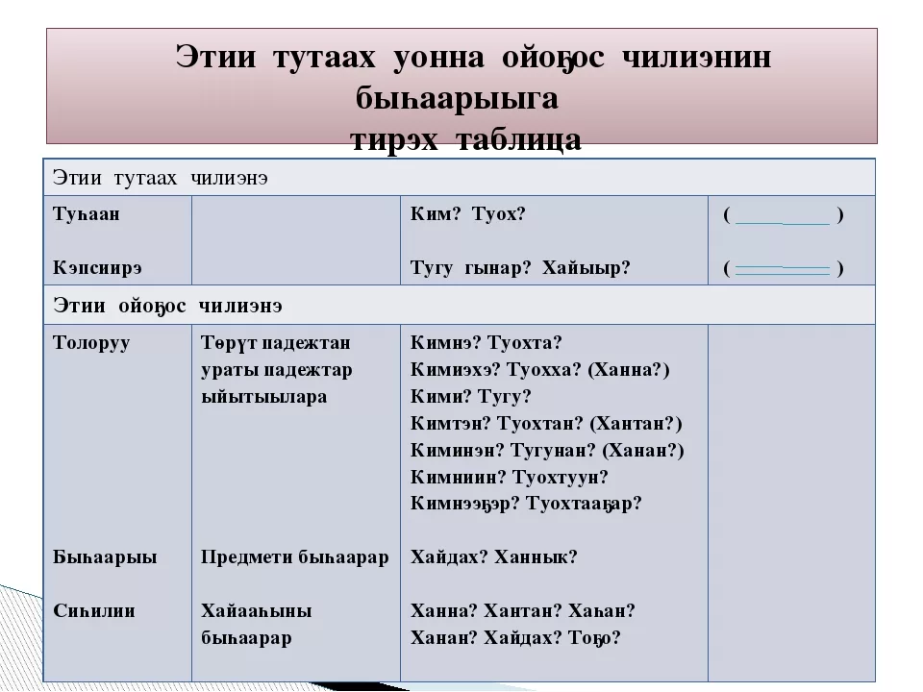
Этии ойоҕос чилиэннэрэ

Slide 2
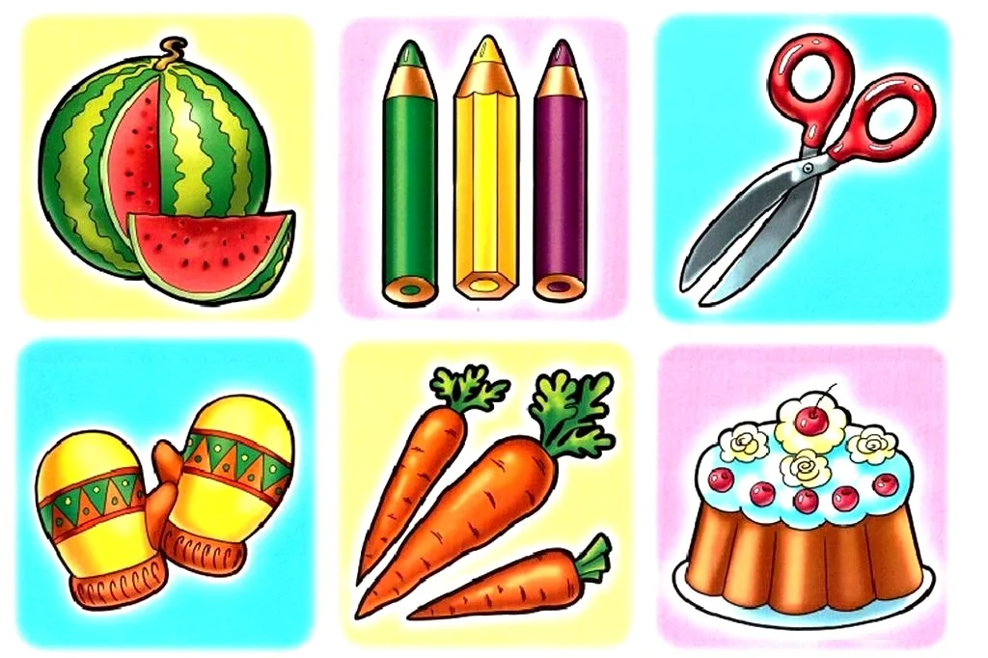
Быһаарыы
Сорудах: бу барамайдар туох ураты бэлиэлээхтэрин чопчулаан, этиитэ толкуйдаан суруй.
Хайдах?
Х-р: Бу олус минньигэс арбуз эбит.
Онтон предмет бэлиэтин көрдөрөр тыллары долгунунан аннынан тарт, үрдүгэр ыйытыыларын суруй.

Slide 3
Быһаарыы предмет дьүһүнүн, быһыытын, ахсаанын, туох уратылааҕын чопчулуур, ханнык? хайдах? хас? туохтаах? туох? хаһааҥҥы? ханнааҕы?диэн ыйытыыга хоруйдуур.
Мин таас дьиэҕэ олоробун. Туох дьиэҕэ? Таас дьиэҕэ
Учуутал саҥа үөрэнээччини киллэрдэ. Ханнык үөрэнээччини? Саҥа үөрэнэээччини.
Пандемиянан сибээстээн уон биэс оҕо кылааска баар буолуохтаах. Хас оҕо? Уон биэс оҕо.
Саалаах киһи күөл таһыгар дурдаҕа кэллэ. Ханнык киһи? Саалаах киһи.
Кыһыҥҥы тымныы уҕарыйан эрэр.Ханнык тымныы? Күһүҥҥү тымныы.

Slide 4
Этиигэ араас саҥа чааһа быһаарыы буолар:
холобур | ыйытыы | саҥа чааһа
Тирии сон Кыһыл таҥас Сэттэ кыталык Мин кинигэм Ыалдьар оҕо Тостон хаалбыт мас | Туох? сон Хайдах? таҥас Хас? кыталык Ким? киэнэ Ханнык? оҕо Хайдах? мас | Аат тыл Даҕааһын аат Ахсаан аат Солбуйар аат Аат туохтуур Тыл ситимэ

Slide 5

Тиэкиһи көппүт буукубаларын туруоран уһул, барамайы чуолкайдаабыт быһаарыылары булан, анныларынан тарт:
Ч___мпу кылааска оҕо чаӊк___нас куолаһа ордук дорҕоо___онон иһили___э.
Таһырдьа күһү___ү ыраас халлаантан сырдык күн мич___рдии тыган, таас түннүккэ уота чаҕылыҥныы оо___уу турда.
Мин бу кэ___ көст__нү олус сэҥ__рдим.
Уруоктан аралдь_йан саҥа тиэмэни өйд__мөөрү гынным.
Кривошапкина Валентина Семеновна
ГБПОУ «ХОК»
им.Н.Е. Мординова-Амма Аччыгыйа

